Slide 1
PROJETO E GESTÃO DE DADOS · CCD610 · AULA 10 · APRESENTAÇÃO FINAL
Sistema de Roteirização
de Visitas às Agências
Do Canvas MVP ao produto completo: o que entregamos e o que aprendemos sobre gestão e qualidade
Davi Cassiano · Gabriel Felipe · Luca Juraski · Victor Meneguin
Repositório github.com/davi-cassiano/Projeto-Varela
Quadro github.com/users/davi-cassiano/projects/1
Notebook colab.research.google.com/github/davi-cassiano/Projeto-Varela/blob/main/notebooks/modelos.ipynb
Notes:
QUEM: Gabriel · 30 s
"Boa noite. Somos o grupo do Sistema de Roteirização de Visitas às Agências. Em vinte minutos: o pitch do produto, uma demonstração, e depois a parte que esta aula pede — uma análise crítica de como gerimos o projeto e de como cuidamos da qualidade ao longo do curso, incluindo o que deu errado."

Slide 2
PITCH
O problema e a hipótese
Pitch em um slide: quem sofre, o que fazemos, como saberemos que funcionou
QUEM
O QUÊ
HIPÓTESE
Rafael, gerente regional
Recomendação de roteiro
Menos esforço, custo e tempo
Responde por 35 agências em 10 municípios. Hoje planeja as visitas numa planilha: compara à mão distâncias, custos e meios de transporte, e ainda erra o prazo de visita de algumas agências.
Ele escolhe as agências, a origem, o período e o objetivo; o sistema devolve a sequência, o transporte de cada trecho, o custo, o tempo e quanto economizou em relação a fazer tudo de carro na ordem do cadastro.
Se uma recomendação automática ajudar o gerente a planejar com menos esforço e menor custo, respeitando a periodicidade das visitas, o produto vale a pena. Métricas: economia por ciclo, ≥ 90% das visitas no prazo, ≥ 80% de adoção no piloto.
Dados reais: 2.010 agências do Itaú Unibanco no cadastro do Banco Central, 105 regionais formadas por k-means, preços de combustível da ANP até 07/11/2026.
2
Notes:
QUEM: Gabriel · 1 min 30
Contar a dor do Rafael com a planilha. Depois a hipótese, que é a frase do Canvas: a recomendação automática reduz esforço, custo e tempo. Frisar que as métricas de validação exigem um piloto com gerentes reais, e que o que medimos até aqui é a economia estimada pelo próprio sistema em relação ao cenário de referência.
PERGUNTA PROVÁVEL: "Validaram com um gerente?" → Não. É o próximo passo, declarado como tal no slide final. O que validamos foi cada componente por teste automático.

Slide 3
PITCH
O produto, em números
Tudo o que o Rafael vê sai do pipeline: ingestão, preparação, treino e serving
2.010
105
74,7%
agências reais
regionais
com coordenada de bairro
cadastro do Bacen, recorte Itaú Unibanco
k-means com teto 40 e piso 4, sem fronteira desenhada à mão
o resto no município; nenhuma a mais de 30 km do centro
−12%
R$ 0,105/L
3 modais
de deslocamento
erro do preço por estado
comparados por trecho
sequência otimizada contra a varredura, em 20 seleções reais
nas últimas 4 semanas da ANP; baseline R$ 0,287
carro, ônibus e avião, com motivo e alternativas
14 de 14 user stories entregues · Onda 1 e Onda 2 do Canvas · protótipo navegável, sem servidor, com dados embutidos
Os números em verde são os dois modelos de aprendizado de máquina do projeto — o não supervisionado (k-means) está no 105 e o supervisionado (regressão Ridge) no erro do preço. O −12% é otimização combinatória, não aprendizado.
3
Notes:
QUEM: Gabriel · 1 min
Ler os seis números e dizer de onde cada um vem. O importante: nenhum é inventado, todos saem de um teste ou de um relatório gerado pelo pipeline, e estão no repositório.
PERGUNTA PROVÁVEL: "O −12% é pouco?" → Em 20 seleções reais a redução vai de 0 a 30%; a média é 12%. Em regionais compactas a varredura já era boa. O critério da story era 10%, e nunca piorar — cumprido.

Slide 4
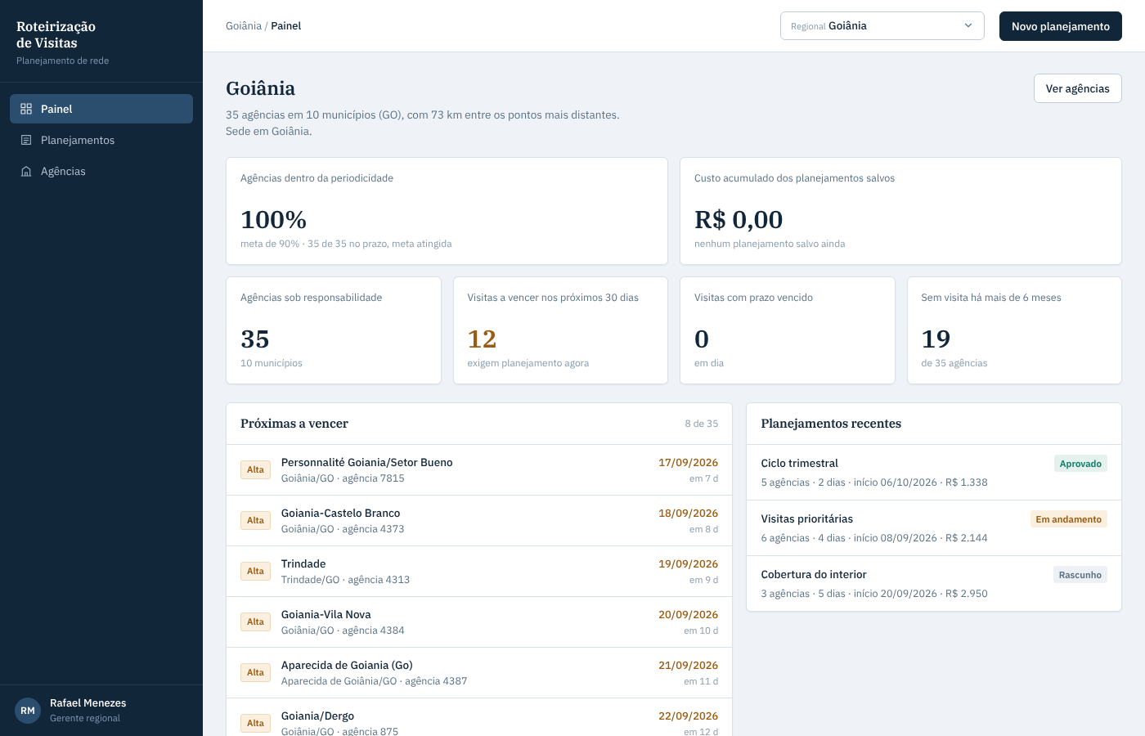
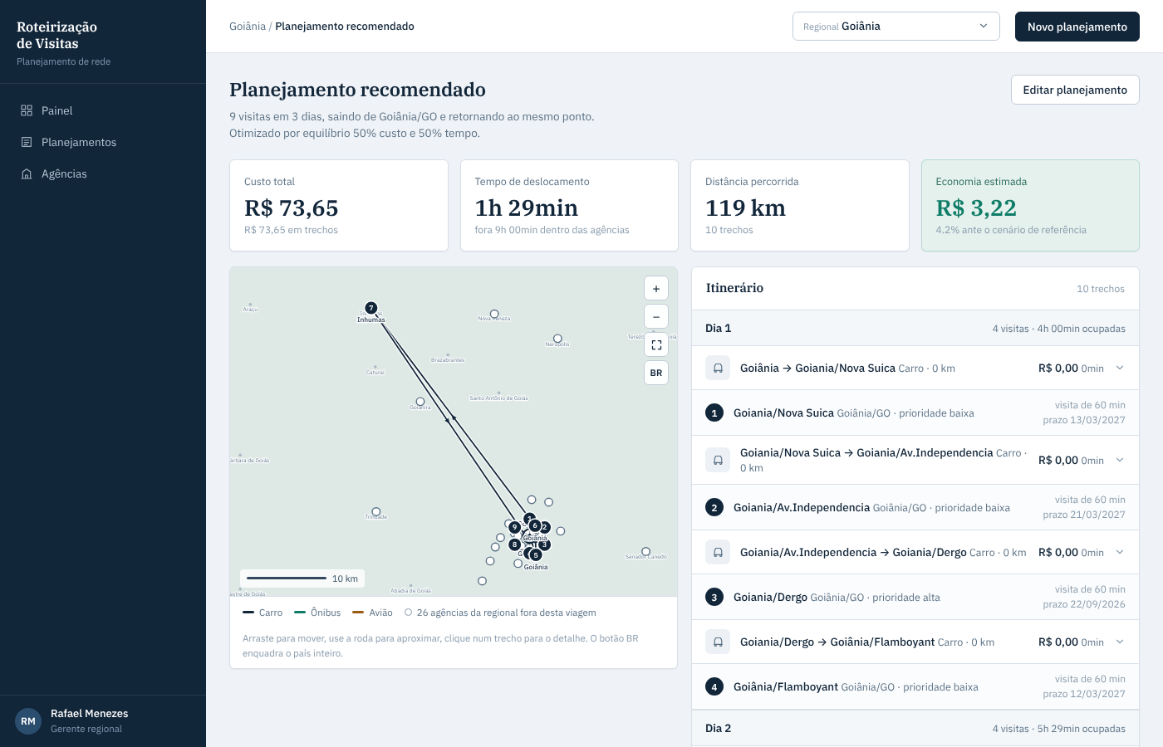
PITCH
Demonstração
Cinco passos, três minutos, no protótipo gerado hoje
1 · Painel: % no prazo contra a meta de 90% e custo acumulado (US13)
2 · Novo planejamento: agências, origem, período, restrições (US01, US02)
3 · Objetivo: custo, tempo ou equilíbrio, com prévia no trecho mais longo (US03)
4 · Resultado: sequência otimizada, modal por trecho, totais e comparação (US04–US08, US12)
5 · Salvar e exportar em A4 (US09)
4
Notes:
QUEM: Victor · 3 min — demonstração ao vivo no navegador
Abrir produto/roteirizacao-visitas.html. Regional Goiânia já vem selecionada.
1. Painel: mostrar os dois indicadores novos.
2. Novo planejamento: selecionar 8 ou 9 agências, origem Goiânia, período de uma semana.
3. Objetivo: arrastar o peso e mostrar a prévia mudando o modal do trecho mais longo.
4. Resultado: itinerário por dia; clicar num trecho para ver as três alternativas e o motivo; descer até a comparação com o cenário de referência.
5. Salvar; depois Exportar → abre a impressão em A4 com o cabeçalho de parâmetros. Cancelar.
Se o navegador falhar, as duas capturas do slide cobrem os passos 1 e 4.

Slide 5
GESTÃO
O que entregamos em cada aula
A regra foi sempre a mesma: cada etapa recebe a saída da anterior
Aulas 1–3
Aula 4
Aula 5
Aula 6
Aula 8
Aula 9
Aula 10
Canvas MVP
Backlog
Arquitetura
Plano
Maturidade
Qualidade
Produto
persona, 8 funcionalidades, protótipo navegável
4 épicos, 14 stories, INVEST, RF/RNF, dados
4 módulos, SOLID, DataSource, 23 testes, PR #15
WBS, Planning Poker, 7 riscos, Sprint 1
autoavaliação em 6 áreas, 3 ações, ata
6 regras de dados, SBAR, 79 testes, CI
US09, US12, US13, US14 — 14 de 14 stories
Rastreabilidade de ponta a ponta, um exemplo
Canvas: reotimização dos cronogramas
→
US12 · Issue #12 · 8 pontos
→
WBS 4.5 · sprint final
→
roteiro.js + serve.py
→
test_sequencia.py: −12%
Em verde, o que foi feito depois do checkpoint 2. Entre a Aula 6 e a Aula 8 há um buraco de quatro semanas — voltamos a ele na análise crítica.
5
Notes:
QUEM: Davi · 1 min 30
Passar pela linha do tempo sem detalhar cada caixa; os documentos estão no repositório. Parar na faixa: dizer explicitamente que entre 15/10 e 12/11 não houve commit, e que isso vai ser tratado daqui a três slides. Antecipar é melhor do que ser perguntado.

Slide 6
GESTÃO
Gestão de requisitos
Do Canvas às 14 stories, e das stories ao código
Épico | Stories | Onde foi verificado
E1 Montagem | US01, US02, US03 | protótipo · test_train (regionais) · test_serve (objetivo)
E2 Recomendação | US04, US05, US06, US12 | test_serve (modais) · test_sequencia (−12%)
E3 Avaliação | US07, US08, US09, US13 | protótipo: totais, referência, exportação A4, painel
E4 Dados e modelos | US10, US11, US14 | test_features · test_train (MAE) · test_monitor (ANP)
O que funcionou
Priorização por valor para a hipótese, não por facilidade técnica
Critério Dado/Quando/Então virou teste automático em 9 das 14 stories
INVEST com ressalvas registradas em vez de checklist todo verde
Mudança de requisito rastreada: a Issue #16 nasceu de uma revisão de PR
O que não funcionou
As stories de interface (US01–US09) foram construídas antes do backlog existir — o Canvas virou protótipo direto na Aula 3
Consequência: o critério de aceite delas só é verificado navegando, não por teste
A validação com um gerente real, que é o teste da hipótese, não aconteceu
Lição: o protótipo antes do backlog acelerou o começo e cobrou depois — planejamos sprints para validar telas que já existiam.
6
Notes:
QUEM: Davi · 1 min 30
O lado esquerdo mostra que toda story tem um lugar onde é verificada. O lado direito é a análise crítica: o protótipo veio antes do backlog. Isso não é um erro de método em si — Lean Inception admite protótipo cedo — mas criou um plano de sprints artificial.

Slide 7
GESTÃO
Planejamento: o plano e o que aconteceu
Planning Poker, capacidade de 20 pontos por sprint de duas semanas, 58 pontos no backlog
Ciclo | Pontos | O que foi
Sprint 1 | 19 de 20 | US05, US10, US11, PR #15 revisado
Sprints 2 e 4 | 0 | Não executadas: provas e trabalhos de outras disciplinas (risco R6)
Sprint final | 24 | US09, US12, US13, US14 em um dia, sobre telas e dados já prontos
O que a medição diz: a velocidade de 20 pontos era hipótese e nunca foi recalibrada, porque não houve segunda sprint para medir. Os 24 pontos do último dia não são velocidade: são dívida paga de uma vez, sobre trabalho que já estava 70% pronto. Planejar por cima desse número seria o erro seguinte.
O plano estava correto e parou no dia da entrega. A prática que faltou foi a mais barata de todas: olhar o plano de novo na semana seguinte.
7
Notes:
QUEM: Davi · 2 min
Este é o slide mais importante da análise crítica. Não suavizar: as Sprints 2 e 4 não aconteceram, e a 3 virou uma sprint final de um dia. Dizer por quê (R6, provas) e o que fizemos com isso: registramos no planejamento.md, revisamos a matriz de riscos com data, e replanejamos. A tabela de medições por ciclo existe exatamente para que isso não se repita em silêncio.
PERGUNTA PROVÁVEL: "24 pontos num dia não desmente a estimativa?" → Em parte. US09 e US13 eram ajustes de 1 a 2 horas sobre telas prontas, e deveriam ter sido estimadas menores. US12 e US14 valeram os 8 e 5 pontos. O Poker errou nas pequenas, não nas grandes.

Slide 8
GESTÃO
Riscos: o que previmos e o que aconteceu
Sete riscos com probabilidade, impacto, resposta e dono; revisão com data em 12/11
ID | Risco | Exposição | Dono | O que aconteceu | Resposta hoje
R1 | Coordenada errada por colisão de nome de bairro | 6 | Gabriel | Medido: 290 descartes (14,4%), 10 agências do Rio descartadas indevidamente | Regra 5 de qualidade; Issue #16 para depois do curso
R2 | Série da ANP termina em 2021 | 6 | Luca | Confirmado pela regra 6 (2.021 dias); resolvido pela US14 | Série até 07/11/2026; regra 6 passa
R3 | Prioridade e periodicidade não existem em base pública | 9 | Victor | Permanece: campos simulados, declarados na interface | Transferir à área de negócio no piloto
R4 | Drift do modelo de preço | 4 | Luca | Medido: MAE R$ 0,105 nas últimas 4 semanas | Monitor semanal com alerta a R$ 0,25
R5 | Rotas com ida e volta | 6 | Victor | Resolvido pela US12 | Aceito → encerrado
R6 | Prazo: grupo concilia provas | 4 | Davi | Materializou-se: 4 semanas sem sprint | Registrado; ciclo curto; probabilidade → alta
R7 | Agenda do gerente é dado pessoal | 3 | Gabriel | Não se aplicou: MVP sem dado pessoal | Base legal antes de qualquer piloto
Dois riscos viraram número (R1, R2), dois foram resolvidos por story (R2, R5), um se materializou (R6). A matriz só serviu de verdade quando passou a ser medida pelas regras de qualidade.
8
Notes:
QUEM: Victor · 1 min 30
Destacar R6: o risco que escrevemos sobre nós mesmos aconteceu, e a resposta "sprint com 19 dos 20 pontos" era insuficiente porque o problema não era o tamanho da sprint, era a ausência dela. E destacar R1 e R2: só viraram úteis quando uma regra de qualidade passou a medi-los. Risco sem medição é texto.

Slide 9
QUALIDADE
Qualidade de código: arquitetura e SOLID
Quatro módulos, uma responsabilidade cada; a fonte de dados é uma abstração
INGESTÃO
PREPARAÇÃO
TREINO
SERVING
ingest.py
features.py
train.py
serve.py
DataSource: Excel, CSV, TSV, memória e, desde hoje, a publicação da ANP
coordenadas em 3 níveis, regra dos 30 km, atributos sem vazamento
k-means das regionais, 3 estimadores de preço intercambiáveis
modais, preço por estado, sequência otimizada, pacote do produto
A prova de que a inversão de dependência valeu a pena
 | Princípio | Onde ele evitou retrabalho hoje
S | Responsabilidade única | validate.py e monitor.py entraram sem tocar nos quatro módulos
O | Aberto/fechado | AnpSource e a sequência otimizada entraram sem alterar quem as usa
D | Inversão de dependência | Trocar a fonte de preços foi uma linha no pipeline.py
# hoje de manhã — arquivo de 2021
carregar_precos(TsvSource("2004-2021.tsv"))
# hoje à tarde — publicação oficial da ANP, US14
carregar_precos(AnpSource())
# carregar_precos não mudou uma linha
9
Notes:
QUEM: Luca · 1 min 30
O argumento é concreto: a arquitetura da Aula 5 foi testada hoje. A US14 exigia trocar a fonte de dados de um arquivo de 2021 pela publicação oficial da ANP. Com DataSource, foi escrever uma classe e mudar uma linha. Sem ela, seria mexer na carga, no treino e no serving.

Slide 10
QUALIDADE
Qualidade de código: testes, análise estática e CI
Pirâmide de testes da Aula 9 aplicada ao pipeline
Nível | O que cobre | Arquivos
Unitários | features com bordas e parametrização (vazio, nulo, acento, distância zero, limites do desvio); regras de qualidade passando e falhando; modais | test_features*, test_validate, test_serve
Modelo | MAE ≤ R$ 0,15 e 25% abaixo do baseline (US11); −10% de deslocamento em 20 seleções (US12); alerta de drift (US14) | test_train, test_sequencia, test_monitor
Fumaça | pipeline inteiro numa amostra fixa em memória; duas execuções, mesmo pacote byte a byte | test_pipeline
88%
ruff
2 workflows
29 PRs
cobertura · mínimo 70% no CI
análise estática · 0 alertas em src, tests e sql
GitHub Actions · qualidade a cada PR · ANP toda segunda
revisados · bloqueia × sugestão, resolvidos antes do merge
10
Notes:
QUEM: Luca · 1 min 30
23 → 79 → 96 testes no mesmo dia não é vaidade: 79 veio das regras de qualidade e dos casos de borda que a Aula 9 pediu; 96 veio de duas stories novas que nasceram com teste do critério de aceite. O CI roda ruff e pytest em todo PR e bloqueia o merge; a validação de dados roda e publica o relatório sem bloquear, porque uma regra de dados reprovada é um achado, não um defeito de código.

Slide 11
QUALIDADE
Qualidade de dados: seis regras, um SBAR
Completude, unicidade, validade, consistência e pontualidade, com limite explícito
# | Dimensão | Regra | Manhã | Tarde
1 | Unicidade | Um registro por código COMPE | ✅ | ✅
2 | Completude | ≤ 1% de nulos por coluna obrigatória | ✅ | ✅
3 | Validade | UF, CEP e coordenadas em faixa | ✅ | ✅
4 | Consistência | Município IBGE pertence à UF | ✅ | ✅
5 | Consistência | Descartes de bairro ≤ 10% e cobertura ≥ 70% | ❌ 14,4% | ❌ 14,4%
6 | Pontualidade | Série de preços com ≤ 90 dias | ❌ 2.021 dias | ✅ 5 dias
SBAR da pior falha (manhã)
S Série de preços reprovada: última semana de 01/05/2021, 2.021 dias.
B Modelo treinado nela; o produto aplica a diferença por estado sobre um preço nacional digitado à mão.
A Gravidade média: a premissa de diferença estável não estava verificada depois de 2021.
R Ler a publicação oficial da ANP, reavaliar o modelo, alertar acima de R$ 0,25/L. Dono: Luca.
Fechado à tarde (US14): série até 07/11/2026, diferença por estado reavaliada, MAE recente R$ 0,105/L.
A regra 5 continua reprovada de propósito: o limite único de 30 km descarta 10 agências do Rio que estão certas. A correção (Issue #16) fica declarada, não escondida.
11
Notes:
QUEM: Luca · 1 min 30
Contar o dia: de manhã, 4 de 6 regras passavam e a pior falha era a série de 2021. O SBAR recomendava ler a publicação oficial. À tarde a US14 fez isso e a regra 6 passou. A regra 5 segue reprovada e vai continuar até a Issue #16 — preferimos um relatório com uma falha verdadeira a mudar o limite para o número passar.
PERGUNTA PROVÁVEL: "Por que não ajustar o limite de 10% para 15%?" → Porque o limite foi definido antes de medir, e mudar o limite para a medição caber é a armadilha que a Aula 9 cita.

Slide 12
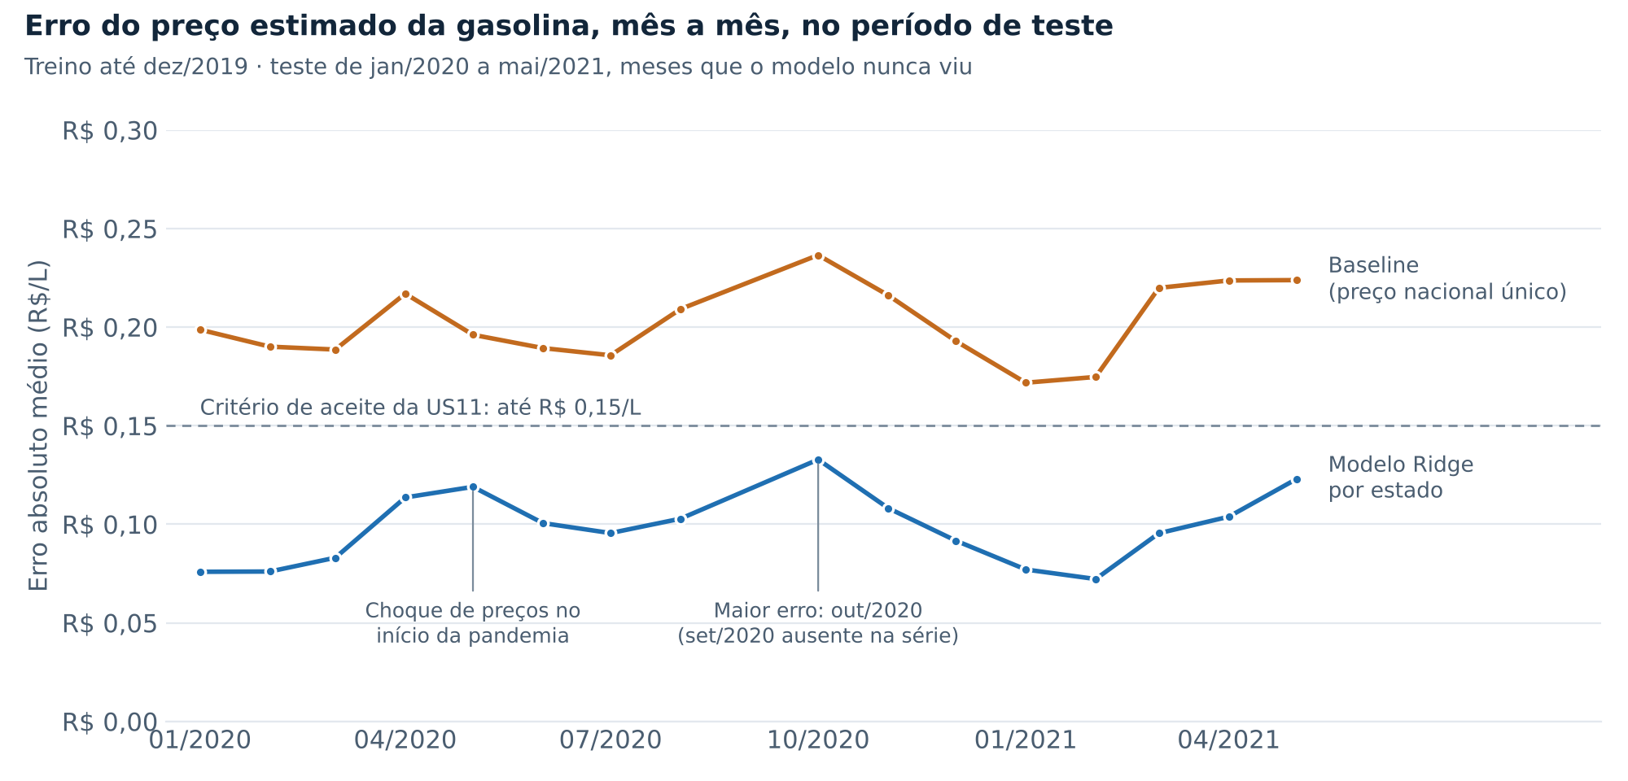
QUALIDADE
Os modelos, com a série atual
Não supervisionado para formar regionais; supervisionado para o preço por estado; monitorado toda semana
Preço por estado (Ridge) | Teste 2020–21 | Teste 2020–26 | Últimas 4 sem.
Baseline: preço nacional único | 0,199 | 0,238 | 0,287
Nacional + efeito do estado | 0,115 | 0,213 | —
Regressão Ridge | 0,095 | 0,116 | 0,105
Redução sobre o baseline | −52% | −51% | −63%
K-means das regionais
2.010 agências → 105 regionais, teto 40 e piso 4, recursivo. Nenhuma regional fura os limites (teste). Nome pela cidade-polo.
Por que a diferença e não o preço
O modelo prevê a diferença do estado para a média nacional, que é estável; o nível do preço vem da última semana publicada. Por isso o erro não explodiu entre 2021 e 2026.
MAE em R$/L. Treino até dez/2019 nas duas primeiras colunas; na terceira, treino até 4 semanas antes da última publicação. Validação temporal, nunca embaralhada.
Monitoramento (US14, RNF06)
Toda segunda o workflow baixa a publicação da ANP, reavalia as últimas 4 semanas e falha, avisando o dono, se o MAE passar de R$ 0,25/L. Hoje: R$ 0,105.
12
Notes:
QUEM: Luca · 2 min
A tabela mostra o mesmo modelo em três janelas. A coluna do meio é a mais dura: treino até 2019 e teste de 2020 a 2026, seis anos com pandemia e guerra no meio — e o erro continua metade do baseline. A terceira coluna é o que o monitor semanal vai acompanhar.
PERGUNTA PROVÁVEL: "Por que Ridge e não um modelo mais sofisticado?" → O problema é pequeno e quase linear: diferença de estado mais sazonalidade. Ridge é interpretável, treina em segundos e bate o critério com folga. O monitor existe para avisar quando isso deixar de ser verdade.

Slide 13
ANÁLISE CRÍTICA
Maturidade: autoavaliação, três ações, reavaliação
Checklist CMMI/MPS-BR em seis áreas, cada nota com evidência, aplicado duas vezes no mesmo dia
Área | Manhã | Tarde | O que mudou a nota
Requisitos | L | L | 14 de 14 stories verificadas; falta o gerente real
Planejamento | P | L | Sprints não executadas registradas; replanejamento; medições por ciclo
Configuração | L | L | CI; falta proteger a main e versionar o modelo
Qualidade | P | L | 6 regras, SBAR, 96 testes, 88%, ruff, CI, PRs com bloqueia/sugestão
Medição | P | L | Tabela por ciclo; monitor semanal do modelo
Riscos | P | L | Matriz revisada com data; R1 e R2 medidos por regra
# | Ação do plano de melhoria | Dono | Situação
1 | Validar dados a cada carga; ruff, pytest e cobertura no CI | Luca · Davi | Concluída
2 | Registrar medições por ciclo numa tabela única | Victor | Concluída
3 | Fechar o ciclo de planejamento: R6 registrado, matriz com data, Issue #16 | Davi · Gabriel | 2 de 3; #16 fica
N não praticado · P parcial · L largamente · F totalmente. Com um ciclo só, o máximo honesto é L: F exige consistência ao longo do tempo.
O que a autoavaliação ensinou: ter os documentos não é ter o processo. WBS, Poker e matriz estavam certos e pararam no dia da entrega. Nota alta sem evidência é a armadilha: Requisitos quase foi F até perguntarmos onde estava o teste da US04.
13
Notes:
QUEM: Victor · 2 min
As notas de manhã são as reais do projeto em 12/11 antes de qualquer ação: três P. As da tarde são depois das ações. Não demos F em nada, e o motivo está escrito. A ação 3 ficou 2 de 3: a Issue #16 é código real que não coube no dia.
PERGUNTA PROVÁVEL: "Avaliar de manhã e de tarde no mesmo dia não é artificial?" → Sim, e por isso a nota máxima foi L. O que a reavaliação prova é que as ações mexeram no que diziam mexer; se foi duradouro, só outro ciclo diz.

Slide 14
ANÁLISE CRÍTICA
Análise crítica: o que levamos do curso
Três coisas que funcionaram, três que não, e o que faríamos diferente
Funcionou
Não funcionou
Faríamos diferente
Rastreabilidade: do Canvas ao teste, toda story tem um caminho auditável
Arquitetura com DataSource: a US14 custou uma classe e uma linha
Critério de aceite como teste: 9 stories são verificadas pelo pytest, não por opinião
Quatro semanas sem sprint depois do checkpoint, com o risco escrito e sem resposta
Protótipo antes do backlog: planejamos sprints para validar telas prontas
Planning Poker acertou nas stories grandes e superestimou as pequenas
Revisão de plano e de riscos com data marcada, 15 minutos por semana, desde a Aula 6
Validação de dados e CI na Aula 5, não na 9: as duas falhas de dados já existiam
Falar com um gerente real na Aula 4, antes de estimar — a hipótese segue sem teste
A frase do curso que mais pesou: processo é o que acontece quando ninguém está olhando. O nosso só voltou a acontecer quando a Aula 8 mandou olhar.
14
Notes:
QUEM: Victor · 1 min 30
Falar devagar. Esta é a parte que a Aula 10 avalia: análise crítica da gestão e da qualidade. Os três "não funcionou" são verdadeiros e estão documentados; não há risco de o professor descobrir algo que não dissemos.

Slide 15
ENCERRAMENTO
Entregáveis e próximos passos
Tudo público no repositório; nada depende de arquivo fora dele
Aula | Onde está
1–3 | Canvas, persona, protótipo · apresentacao-checkpoint-1-3.pptx
4 | docs/backlog.md · Issues #1–#14 · quadro
5 | src/ · docs/arquitetura.md · PR #15
6 | docs/planejamento.md (WBS, Poker, riscos, sprints, medições)
8 | docs/autoavaliacao-maturidade.md · plano-melhoria.md · atas/
9 | src/validate.py · sql/ · docs/qualidade.md · tests/ · .github/workflows/ · PRs #28 e #29
10 | produto/roteirizacao-visitas.html · notebooks/modelos.ipynb (Colab) · esta apresentação
O que fica para depois do curso
Validar com um gerente real
É o teste da hipótese do Canvas. Depende de acesso ao banco.
Issue #16
Limite de desvio proporcional ao município; faz a regra 5 passar sem mexer no limite.
Repetir a autoavaliação
Com o mesmo checklist, num ciclo de verdade, para saber se L vira F.
Obrigado. Repositório: github.com/davi-cassiano/Projeto-Varela · Quadro: github.com/users/davi-cassiano/projects/1
15
Notes:
QUEM: Gabriel · 30 s
Fechar com a tabela de onde está cada coisa e os três próximos passos. Não prometer prazo para eles. "Perguntas?"
DIVISÃO: Gabriel 1–3 e 15 · Victor 4, 8, 13, 14 · Davi 5–7 · Luca 9–12. Total ~20 min; se der 10, cortar a demonstração para 2 passos e os slides 6 e 12.

